Slide 1
Österreich
Land der Berge

Slide 2
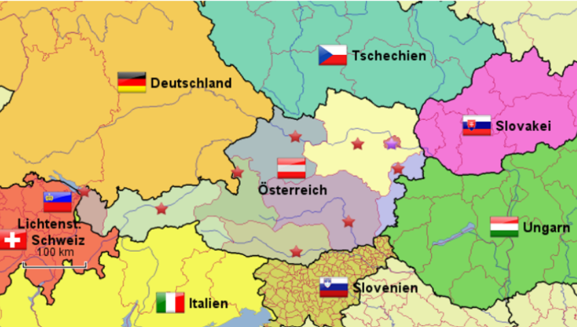
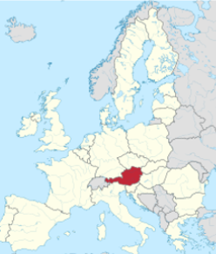
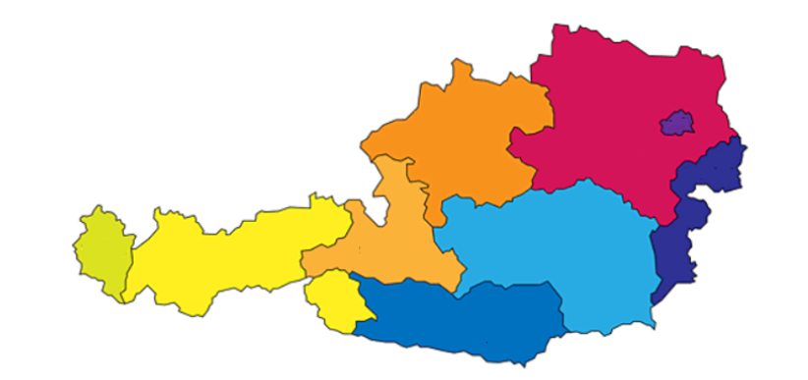
Österreich liegt in Zentral in Europa
8 Nachbarländer
Die Flagge ist Rot- Weiß - Rot
Zweimal so groß wie die Niederlande
Aber nur halb so viele Einwohner
(8,9 Million)
Die Hauptstadt ist Wien
Österreich hat 9 Bundesländer

Slide 3
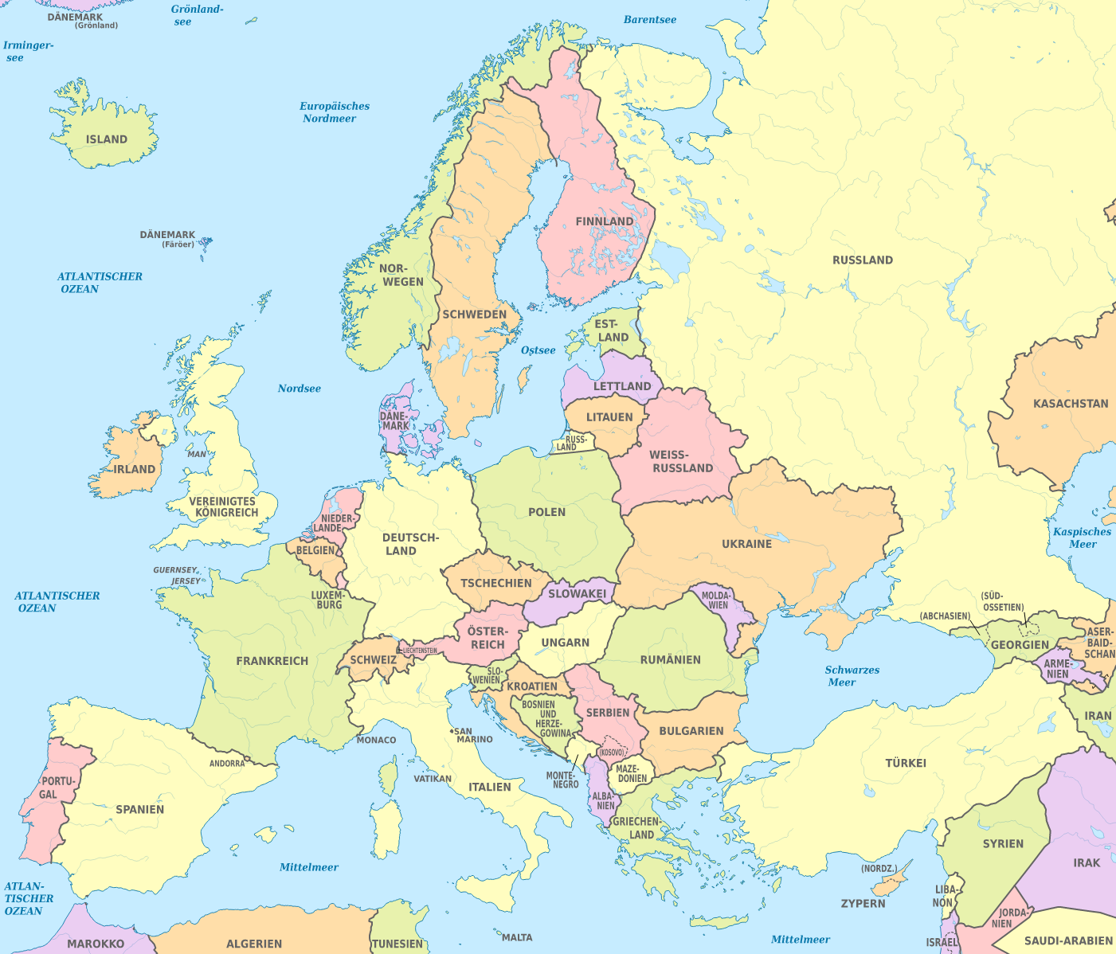
Geschichte
Römische Reich ab 15 n.Chr.
Karl der Große
Heilige römische Reich
Doppelmonarchie Österreich-Ungarn
1918 Ende Monarchie
Teil des deutschen Reich
Letzte Thronfolger 2011 gestorben

Slide 4
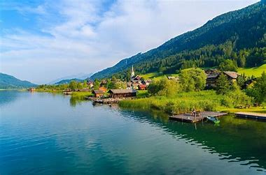
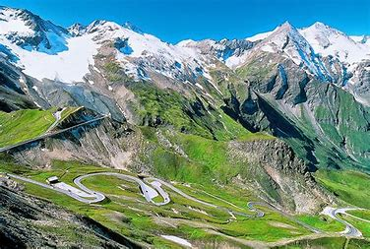
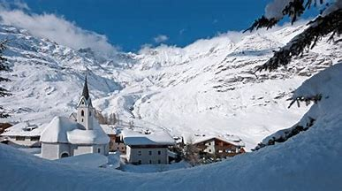
60 % von Österreich ist Alpenland
In Österreich sind viele Berge und Seen
Der höchste Berg ist der Großglockner, 3798 Meter
Österreich hat 30 Seen und viele Flüsse (Donau)
Die Sommer sind warm und im Winter liegt Schnee

Slide 5
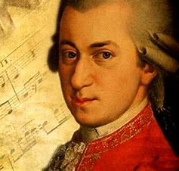
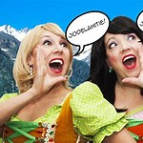
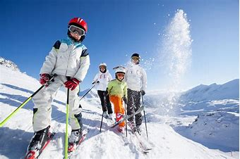
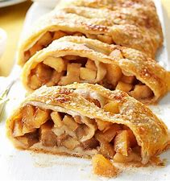
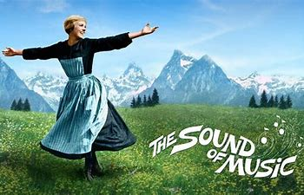
Wofür ist Österreich bekannt?
Wolfgang Amadeus Mozart
Jodeln
Skifahren
Apfelstrudel
The Sound of Music

Slide 6
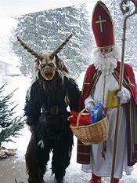
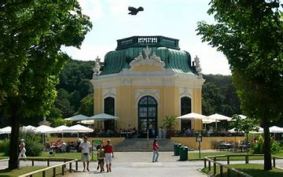
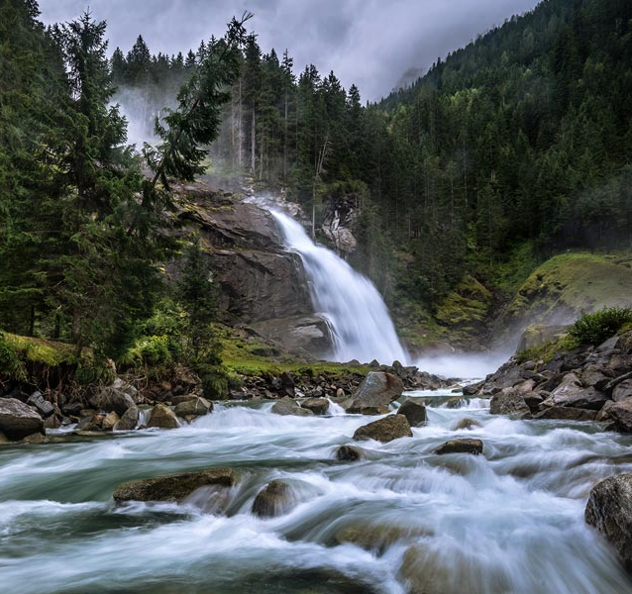
Wusstest du dass…………
….Österreich den ältesten Zoo der Welt hat?
Zoo Schönbrunn in Wien
….Österreich der größte Wasserfall Europas hat?
Der Krimml Wasserfall
ist 380 Meter hoch
…. In Österreich auch der Nikolaus kommt? Er kommt am 6. Dezember und bringt seinen Knecht Krampus mit

